Slide 1
Fog computing
Complex Information Systems and Vertical Applications
30/08/2022
Leonardo Vona
545042

Slide 2
What is Fog computing?
Cisco introduced Fog computing as an extension of Cloud computing: “The Fog extends the Cloud to be closer to the things that produce and act on IoT data. These devices, called Fog Nodes, can be deployed anywhere with a network connection. Any device with computing, storage and network connectivity can be a Fog Node”.
There is a fruitful interplay between the Cloud and the Fog. While Fog Nodes provide localization, therefore enabling low latency and context awareness, the Cloud provides global centralization.
Notes:
Cisco ha definito il Fog computing in stretta relazione al Cloud computing. Infatti, nella loro visione, il Fog estende il Cloud, rendendolo più vicino agli oggetti che producono ed elaborano dati IoT. Questi oggetti, vengono definiti Fog node; in particolare, un punto di forza del Fog è che ogni dispositivo con capacità di computazione, archiviazione e connettività alla rete può essere un Fog Node. Questo significa che uno smartphone, un router, un access point possono essere parte integrante di un architettura distribuita che sfrutta la grande capacità computazionale, disponibile nelle vicinanze, che solitamente non viene sfruttata.
L’interazione tra Cloud e Fog crea un nuovo modello, dove i benefici di una architettura centralizzata ed una distribuita sono congiunti. Questo permette, per esempio, alle applicazioni di decidere in tempo reale, in base a requisiti non funzionali, se elaborare i dati localmente o inoltrarli alla struttura centralizzata.

Slide 3
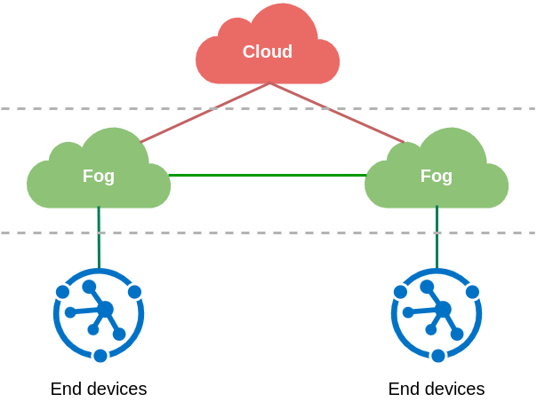
Why Fog computing?
Today’s Cloud models are not designed for the volume, variety, and velocity of data that the IoT generates. Analyzing IoT data close to where it is collected:
minimizes latency
offloads gigabytes of network traffic from the core network
keeps sensitive data inside the “network”
Notes:
Il concetto di fog computing è stato introdotto perché gli attuali modelli cloud non sono progettati per la quantità, eterogeneità e velocità con cui le informazioni che provengono dal mondo IoT sono generate. Analizzare questi dati vicino a dove sono generati permette infatti di minimizzare la latenza, ridurre il consumo di banda verso le strutture centralizzate e mantenere le informazioni sensibili in locale.

Slide 4
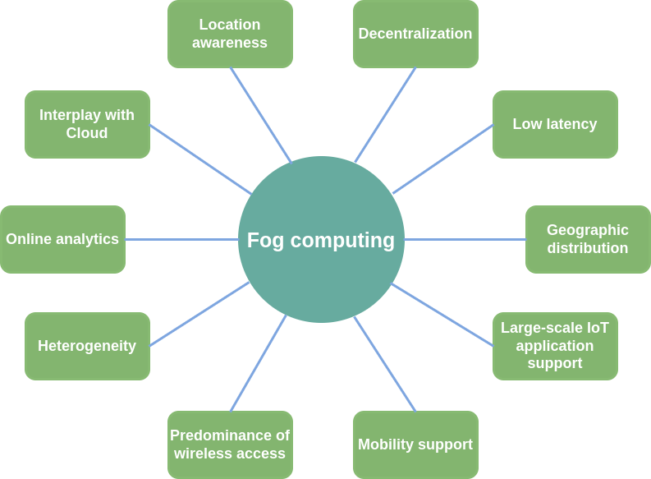
Fog computing characteristics
The defining characteristics of Fog computing make it suitable for application such as smart cities, real-time analytics and vehicular communication. On the other hand, these characteristics pose significant challenges that need to be addressed.
Notes:
Tra le principali caratteristiche del Fog computing abbiamo (oltre che le già nominate bassa latenza, interazione con il cloud e supporto ad applicazioni IoT) una natura fortemente decentralizzata e distribuita geograficamente, la consapevolezza della propria posizione, un supporto alla mobilità, e una predominanza di connessione wireless. Queste caratteristiche rendono il Fog computing particolarmente adatto ad applicazioni come smart city, analisi real-time e comunicazioni tra veicoli. Allo stesso tempo questi punti di forza pongono delle sfide significative che devono essere affrontate per poterne sfruttare le potenzialità. Infatti, l’eterogeneità dei dispositivi che compongono il Fog ad esempio porta a problemi di interoperabilità.

Slide 5
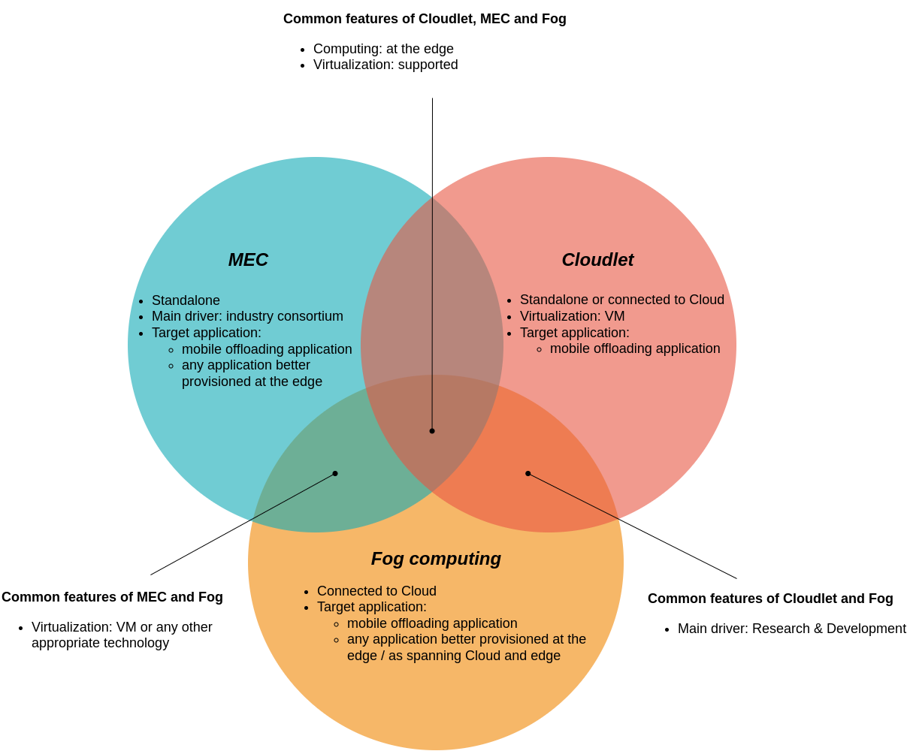
Alternatives to Fog computing
Cloudlet Resource-rich servers located in a single-hop proximity of mobile devices, running multiple VMs in which mobile devices can offload components for expensive computation
Multi-Access Edge Computing (MEC) Provide Cloud computing capabilities at the edge of mobile networks, and within the RAN
Notes:
Ci sono delle tecnologie alternative al Fog computing, tra cui Cloudlet e Multi-access Edge Computing.
Una cloudlet è un server con ampie risorse posto a un singolo hop di distanza dai dispositivi che serve, il quale esegue molteplici macchine virtuali, utilizzate dai dispositivi mobili per effettuare le computazioni più intensive.
MEC invece ha lo scopo di abilitare le capacità di cloud computing ai margini delle reti, in particolare quelle cellulare, e all’interno di una RAN.
Le tre tecnologie hanno punti in comune e differenze; in particolare:
MEC opera in modalità indipendente, fog computing opera a stretto contatto con il Cloud, mentre le cloudlet possono operare sia indipendentemente che con il Cloud.
MEC è sviluppato da etsi, quindi un organismo di standardizzazione, mentre fog e cloudlet sono nati da ricerca e sviluppo
Le cloudlet hanno come unico mezzo di virtualizzazione le macchine virtuali, mentre fog e mec possono utilizzare una qualsiasi tecnologia appropriata
MEC è particolarmente indicato per applicazioni che beneficiano di una esecuzione nell’edge, mentre fog è indicato anche per applicazioni che necessitano di collaborazione tra edge e cloud.

Slide 6
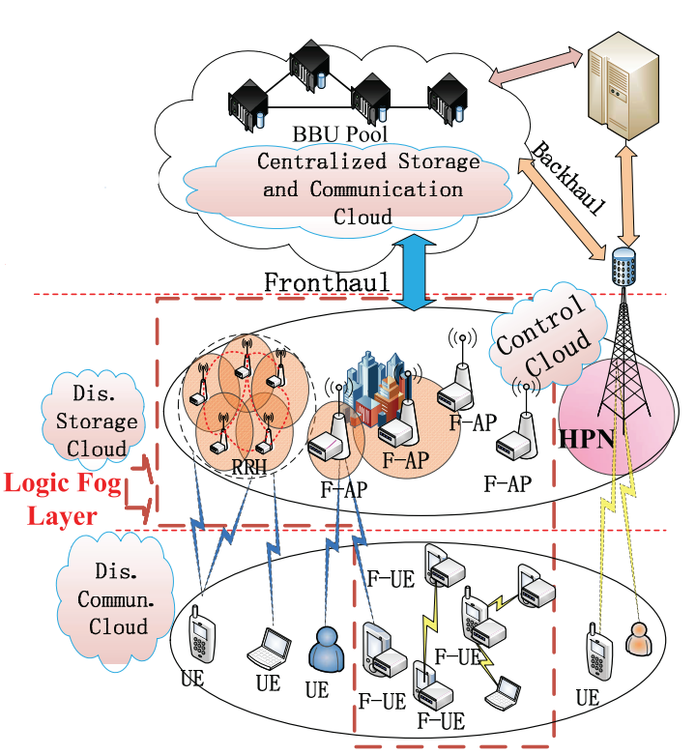
Fog computing and 5G
5G guarantees low latency from the end user to the base station, but from the base station to the Cloud the latency is still there. There it is where Fog computing comes into play.
F-RAN (Fog Radio Access Network) introduces a Fog computing layer at the edge of the networks (exploiting Remote Radio Heads and User Equipments, as an example), so that a part of the service requirements can be responded locally without interacting with the Cloud. The core idea is to take full advantage of local radio signal processing, cooperative radio resource management and distributed caching capabilities, which can decrease the heavy burden on fronthaul and avoid large-scale radio signal processing in the centralized baseband unit pool, thus providing high spectral and energy efficiency.
Notes:
Fog computing può essere una tecnologia complementare al 5G. Esso garantisce una bassa latenza dall’utente fino alla base station, però dalla base station al Cloud la latenza è comunque presente. Qui, è dove il fog può essere utile.
Per esempio la tecnologia F-RAN introduce un livello di fog computing al margine delle reti (sfruttando i Remote Radio Heads e i device degli utenti, per esempio), in modo che una parte delle richieste possano essere risolte localmente, senza un’interazione con il cloud. L’idea chiave è quella di sfruttare le capacità di processare i segnali radio localmente, di gestire le risorse radio in modo cooperativo e di caching distribuito per diminuire il carico sul fronthaul ed evitare di processare i segnali radio su larga scala nella bbu pool centralizzata, ottenendo quindi un alta efficienza in termini di utilizzo dello spettro e di energia.

Slide 7
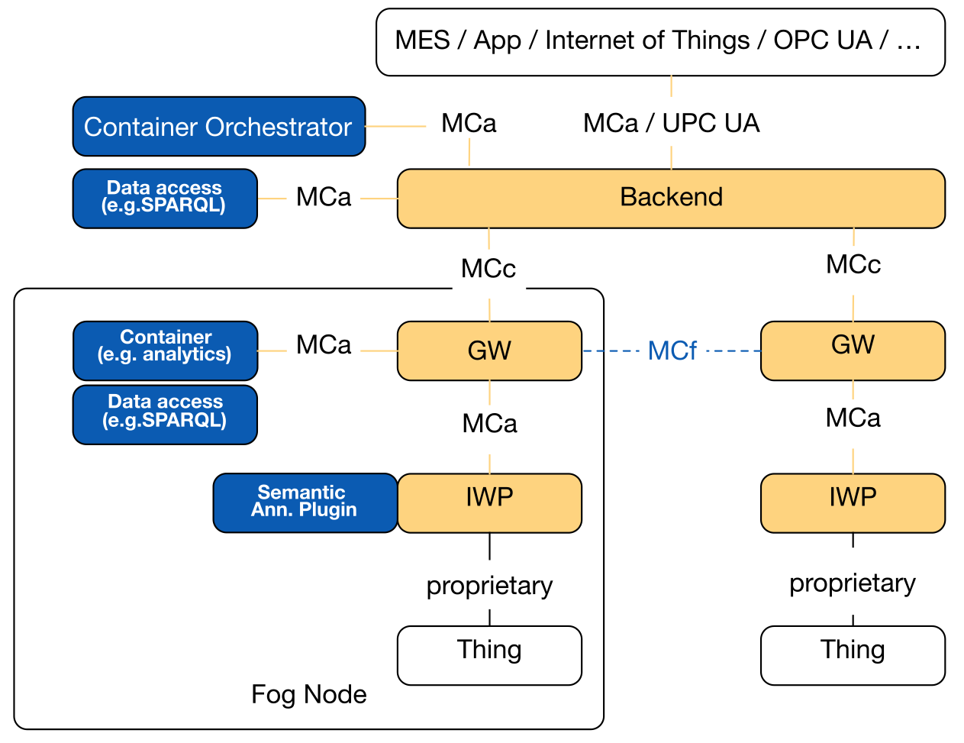
Application of Fog computing to Smart Factories and CPSs
The focus of the project is bringing Fog Nodes to the Shop Floor to support machines, taking into consideration the specificities of manufacturing systems.
A Cloud approach is not sufficient to support many IoT applications; for example, the centralized nature of the Cloud and the stochastic behavior of the Internet is a barrier to delivering real-time services, which are fundamental in many IoT scenarios. Fog computing is complementary to IoT and Cloud, offering low latency, and also keeping sensitive data on-premise and reducing bandwidth consumption.
In the study, the Fog Node is implemented as an OpenMTC gateway (GW), a Middle Node in oneM2M terminology.
The authors identified three main goals for a Fog Node architecture:
Ultra-low latency: real-time information support a more efficient decision making
Robustness: fundamental in mission critical systems
Node programmability: CPSs behavior must be able to change in an efficient way
These goals can be achieved by:
P2P communication: suitable for decentralizing and offer a higher level of auto-coordination. However oneM2M (and OPC UA) lack specifications for such an approach, allowing a MN to be connected at most either one MN or one IN. The authors proposed novelty is to release this limitation, allowing a direct communication between Fog Nodes.
Hierarchical Fog, Edge and Cloud service orchestration: a multi-tier architecture improves fault tolerance and availability, whereas orchestration allows flexibility
Local filtering and analysis: reduces latency and bandwidth consumption
Notes:
Un settore dove il fog computing può essere applicato ottenendo benefici significativi è quello delle industrie smart e più in generale dei CPS.
Una ricerca in questo campo si focalizza sull’introduzione di Fog nodes all’interno di una fabbrica con lo scopo di migliorare il processo produttivo,
In questo ambito, un approccio unicamente basato sul Cloud non è sufficiente perché, ad esempio, la natura centralizzata del Cloud e il comportamento stocastico di Internet non possono supportare applicativi real-time.
Nello studio, gli autori hanno identificato tre obiettivi principali, in base ai quali viene progettata l’architettura del Fog node:
latenza ultra-bassa, in modo da supportare un decision making più efficiente
robustezza, fondamentale in sistemi mission-critical
e programmabilità, perché il comportamento di un CPS deve poter cambiare in modo efficiente.
Questi obiettivi possono essere raggiunti tramite:
comunicazione p2p, che supporta la decentralizzazione e offre un livello maggiore di auto-coordinazione
orchestrazione dei servizi gerarchica, in quanto una architettura a più livelli aumenta la robustezza e disponibilità, mentre l’orchestrazione aumenta la flessibilità
filtraggio e analisi locale, che riduce la latenza e il consumo di banda
A livello pratico, gli autori dello studio propongono un’implementazione dei Fog Node come un OpenMTC gateway, e quindi di un oneM2M middle node. Lo schema mostra l’architettura proposta, dove è possibile vedere come un fog Node sia composto dal gateway, dal device IoT vero e proprio, da un IWP per interfacciarsi con esso, oltre che dei componenti per l’accesso allo storage e ai servizi di orchestrazione. La comunicazione tra il gateway e gli altri elementi all’interno del fog Node avviene attraverso l’interfaccia MCa (between AE and CSE).
Il backend mostrato in figura è un oneM2M IN. La comunicazione tra esso e i gateway dei fog node avviene tramite un’interfaccia MCc (tra due CSE).
La comunicazione tra fog node avviene tramite una speciale interfaccia introdotta dagli autori, chiamata MCf, che arricchisce la struttura definita da oneM2M. La necessità di introdurre una nuova interfaccia nasce dal fatto che oneM2M (e OPC UA) non sono incentrati nella comunicazione p2p. Un’altra modifica che si è resa necessaria è stata quella di rimuovere la limitazione di poter connettere un MN solo ad un altro MN o un IN.

Slide 8
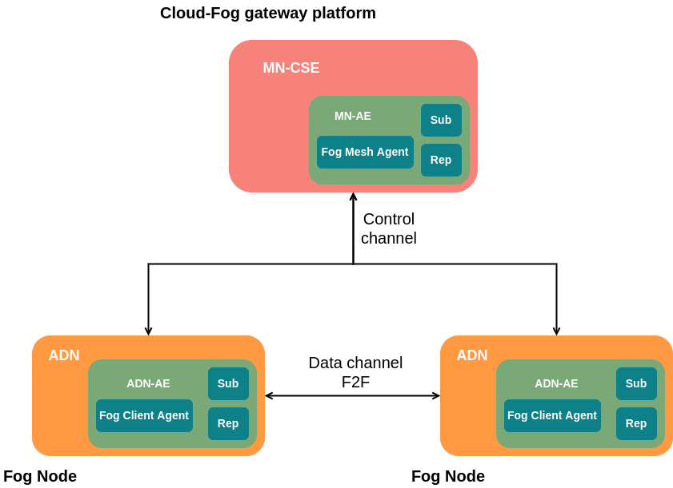
Design of oneM2M-Based Fog Computing Architecture
The F2C (Fog-to-Cloud) architecture is composed by three layers: the Device layer, the Fog layer and the Cloud layer. The Fog layer consists of several independent Fog entities, which relieve the load to the Cloud, providing better service quality to IoT devices.
In this scenario, an IoT device communicates with the Fog entity associated with it instead of submitting the job directly to the Cloud, but this could cause a delay if the Fog Node can’t undertake the work and needs to forward it to the Cloud. The delay might be reduced if the work could be forwarded to adjacent Fog Nodes.
The paper thus proposes an oneM2M-based Fog Computing architecture under which adjacent Fog nodes can coordinate and cooperate with each other. Operations are no longer constrained by a node’s ability to perform tasks or by the requirement of forwarding tasks to the Cloud for execution.
The study takes advantage of a Fog Mesh Agent responsible for the application function of the Fog Nodes and the matching of the relationships. The communication between a Fog Node and the Fog Mesh Agent happens through the subscription and notification mechanisms of oneM2M.
Notes:
Per quanto riguarda la ricerca che viene fatta in soluzioni da applicare nel mondo del Fog computing, un esempio si ha nella progettazione di un’architettura di Fog computing, basata su oneM2M.
L’architettura F2C è composta da tre livelli: i device, il fog ed il cloud. In questa architettura il livello Fog è composto da diverse entità indipendenti tra loro, che alleggeriscono il carico diretto al Cloud. In questo scenario un device IoT comunica unicamente con il Fog node associato ad esso, ma questo potrebbe portare a notevoli ritardi se esso non è in grado di svolgere il lavoro e deve inoltrarlo al Cloud. L’intuizione degli autori è che questo carico può essere ridotto, prevedendo la possibilità per un Fog node di inoltrare le proprie task ad altri nodi nelle vicinanze.
Lo studio propone in questo ambito un’architettura basata su oneM2M dove i Fog node vicini tra loro possono coordinarsi e collaborare. In questo modo il compimento del task non è più limitato dalla possibilità di un determinato fog node o dalla necessità di demandare l’esecuzione al Cloud.
L’architettura, nella sua configurazione più basilare, è composta da un gateway tra il cloud e il fog e da dei fog node collegati ai device. Il gateway è implementato come un oneM2M MN, mentre i fog node come degli ADN (Application dedicated node, hanno solo ae, devono comunicare con cse di altri nodi). La comunicazione tra il gateway e un fog node avviene tramite i meccanismi di publish/subscribe di oneM2M, gestiti dagli AE Subscription (Sub) e Report (Rep). La comunicazione tra due fog node invece avviene in modo diretto tramite un canale dedicato, che deve essere istanziato tramite un protocollo orchestrato dal gateway, ed in particolare dall’AE Fog Mesh Agent, che comunica con gli AE Fog Client Agent.

Slide 9
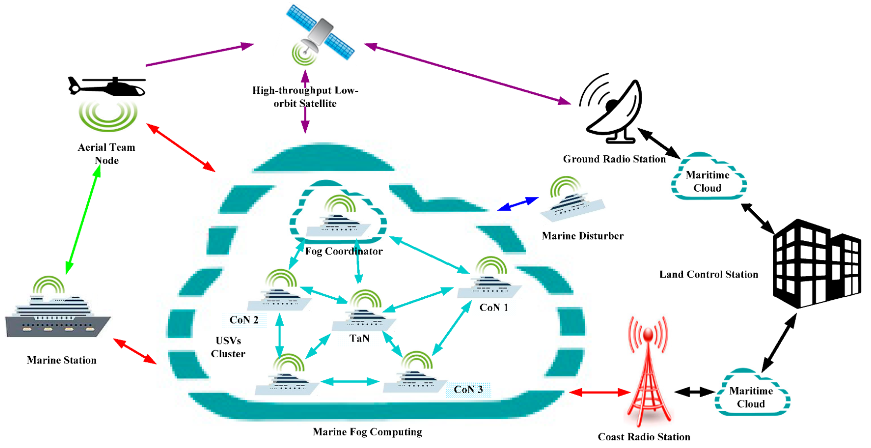
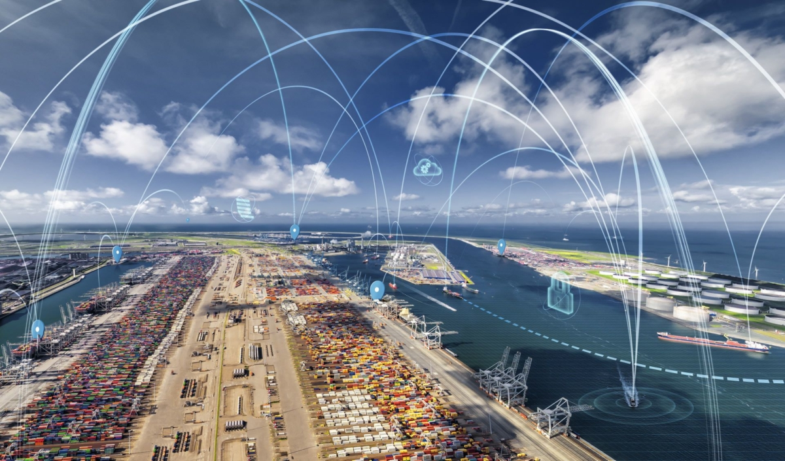
Fog computing and maritime
Moving all the data generated by maritime applications to the Cloud over satellite links is not feasible. Coastal infrastructures and large-size vessels may be turned into maritime Fog Nodes to process tasks generated by surrounding maritime devices, enhancing bandwidth saving, location-aware crowdsensing and transmission distance reduction.
Smart ports needs efficient, capillary and smart monitoring techniques. Moving processing power and facilities close to the port location could provide several enhancements in the network architectures, such as:
sensors reporting time reduction
equipment control optimization
real-time access to video surveillance
customized applications deployment
Notes:
Non è fattibile inviare tutti i dati generati da applicativi marittimi al Cloud tramite una connessione satellitare, a causa dell’alta latenza e costo. Le infrastrutture costiere e le grandi navi possono essere identificate come dei Fog node, i quali possono elaborare i task generati dai dispositivi marittimi nelle vicinanze, riducendo così il consumo di banda, riducendo la distanza di trasmissione e supportando crowwdsensing locale.
Un altro campo di applicazione è quello dei porti smart, in quanto essi hanno bisogno di tecniche di monitoraggio efficienti, smart e capillari. Avvicinare le capacità computazionali può avere come benefici:
Riduzione del tempo di segnalazione da parte dei sensori
Ottimizzazione degli strumenti di controllo
Accesso in tempo reale a videosorveglianza
Deployment delle applicazioni personalizzabile e flessibile

Slide 10
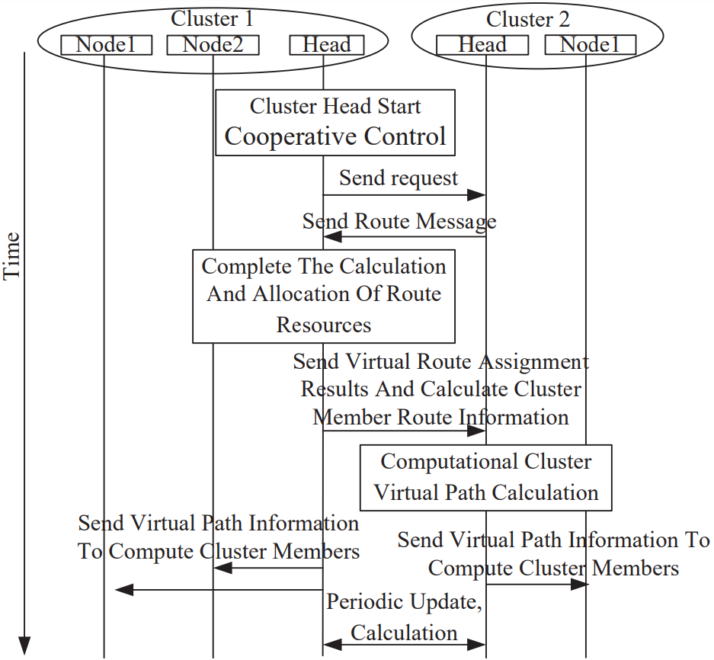
Autonomous Vessels
As an important expansion of the development of single-vehicle intelligent systems, the development of USVs (Unmanned Surface Vehicles) has moved towards multi-ship cooperative control.
The USV’s requirements for position perception, low delay and mobility support of heading control cannot be fully met by Cloud computing. Fog helps computing and storage between USV and Cloud services.
By dividing the path-based information and destinations, the USVs with similar moving models are divided into one cluster, establishing a communication between them. This approach allows a navigation control information with low time delay and more intelligent selection.
This model also reduces the dependency on satellite communication, reducing the operational costs and improving the safety and process of USV.

Slide 11

Sustainable growth
The adoption of Fog computing
brings to reduced costs for data transmission due to its decentralized nature
reduces carbon footprint exploiting free computational power from user equipment and other devices
improves optimization for applications having high locality demand, such as traffic efficiency and smart grid

Slide 12
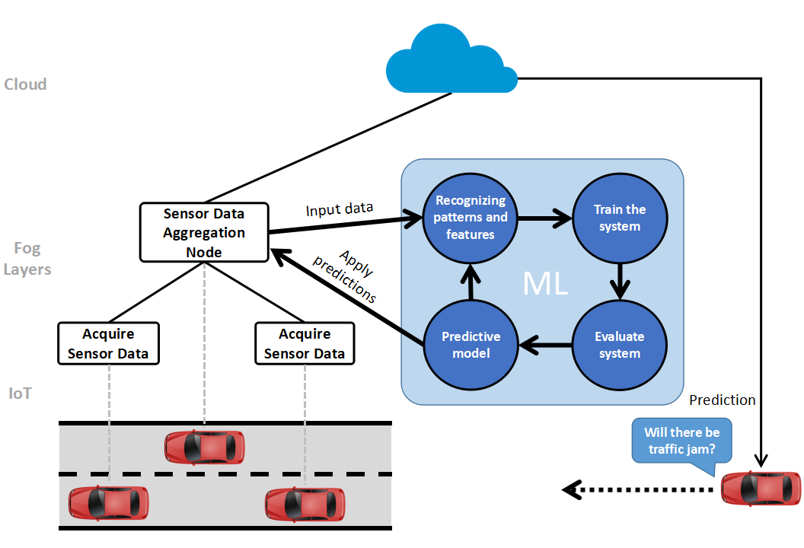
e-Freight
Fog computing supports real-time data sensed from the road infrastructure and other vehicles, enabling cooperative services such as road safety and traffic efficiency.
Fog computing also supports the natural multi-tier architecture of machine learning tasks useful to optimize the costs in the freight transport system, where the large amount of data coming from distributed sources can be filtered at the edge.

Slide 13
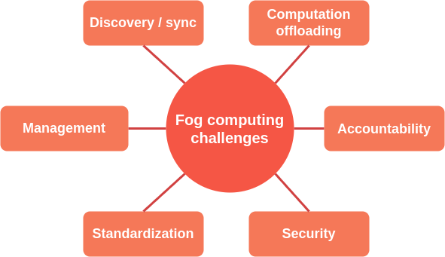
Fog computing challenges
Standardization: lack of standards makes solutions non interoperable, there are no clear boundaries of what Fog computing is
Discovery / sync: each node must be able to act as a router for its neighbours and must be resilient to node churn
Management: heavily relies on decentralized management mechanisms
Security: Fog allows to process users data in third party’s software/hardware; this introduces strong concerns about data privacy and its visibility to those third parties. Issues also in access control and intrusion detection
Accountability: proper system of incentives need to be created
Computation offloading: how to deal with dynamic
radio / wireless network access is highly dynamic
nodes in the Fog network are highly dynamic
resources in the Fog network are highly dynamic

